Slide 1
MEDIA MENGAJAR
BUPENA
UNTUK SD/MI KELAS 1
MATEMATIKA
Notes:
Warna tulisan BUPENA disesuaikan dgn jenjang kelas

Slide 2
BAB
1
Bilangan 1 sampai 10
A. Membilang 1 sampai 10
Bilangan ada di sekitar kita.
Bilangan digunakan untuk menghitung.

Slide 3
Satu kue
Tiga pensil
Dua topi

Slide 4
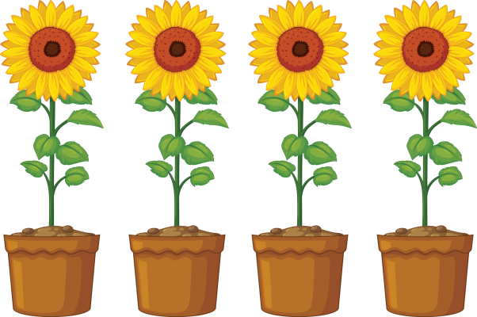
Empat bunga
Lima kado

Slide 5
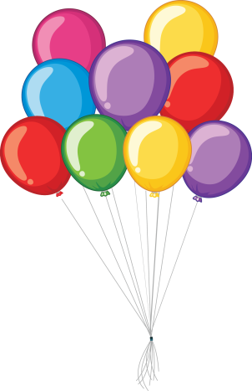
Hitunglah banyak balon berikut.
Enam
Delapan
Sepuluh
Tujuh
Sembilan

Slide 6
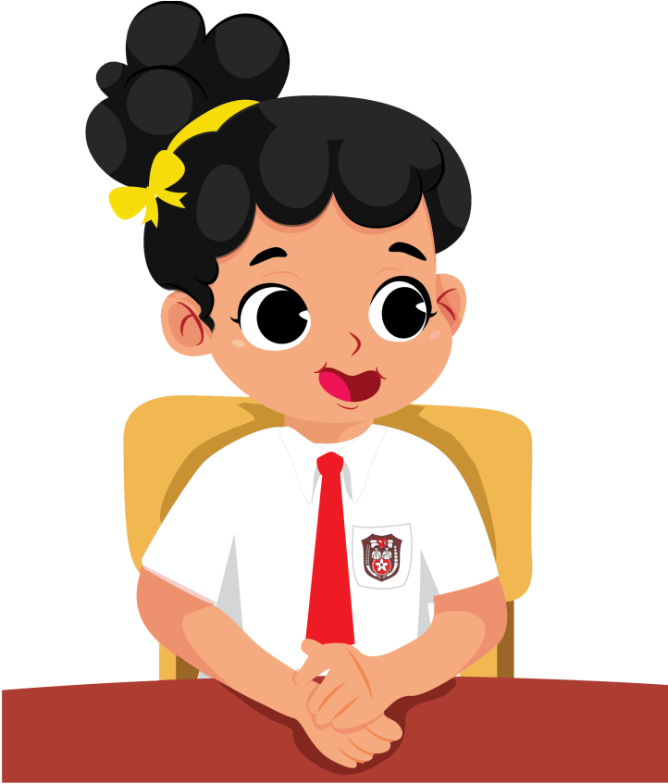
B. Lambang Bilangan sampai 10
Setiap bilangan memiliki lambang.
Contohnya, nomor rumah menggunakan lambang bilangan.

Slide 7
Berikut bentuk lambang bilangan.
Bilangan 1 sampai 10

Slide 9
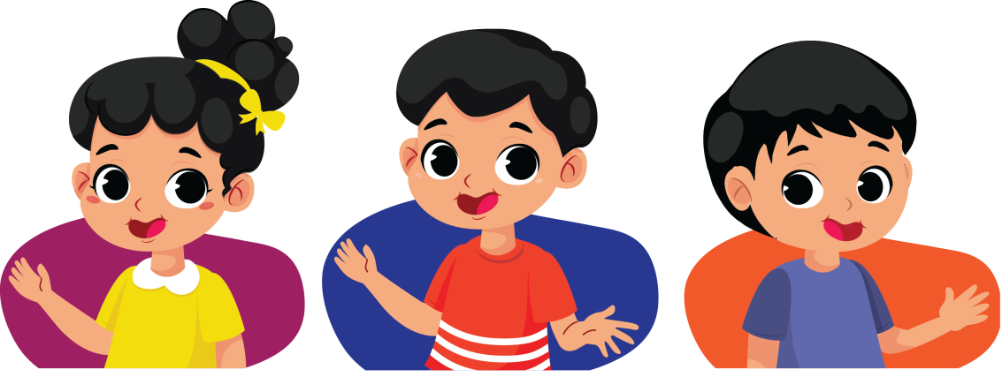
C. Membandingkan Bilangan
Ada 3 siswa dan 2 topi.
Satu siswa tidak mendapat topi.

Slide 10
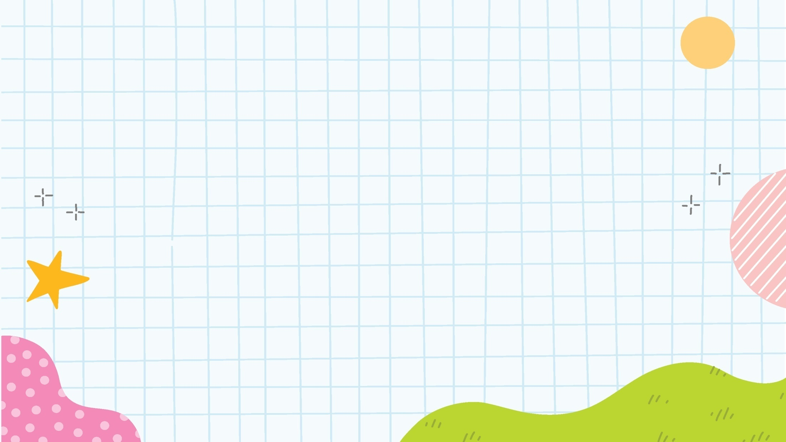
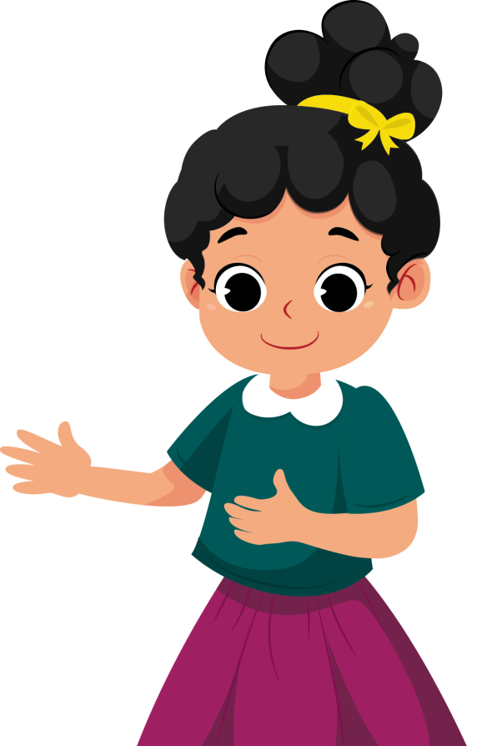
Banyak siswa lebih dari topi.
3 lebih dari 2.
Banyak topi kurang dari siswa.
2 kurang dari 3.
Lebih dari ditulis >.
Kurang dari ditulis <.
Jadi, 3 > 2 atau 2 < 3.

Slide 11
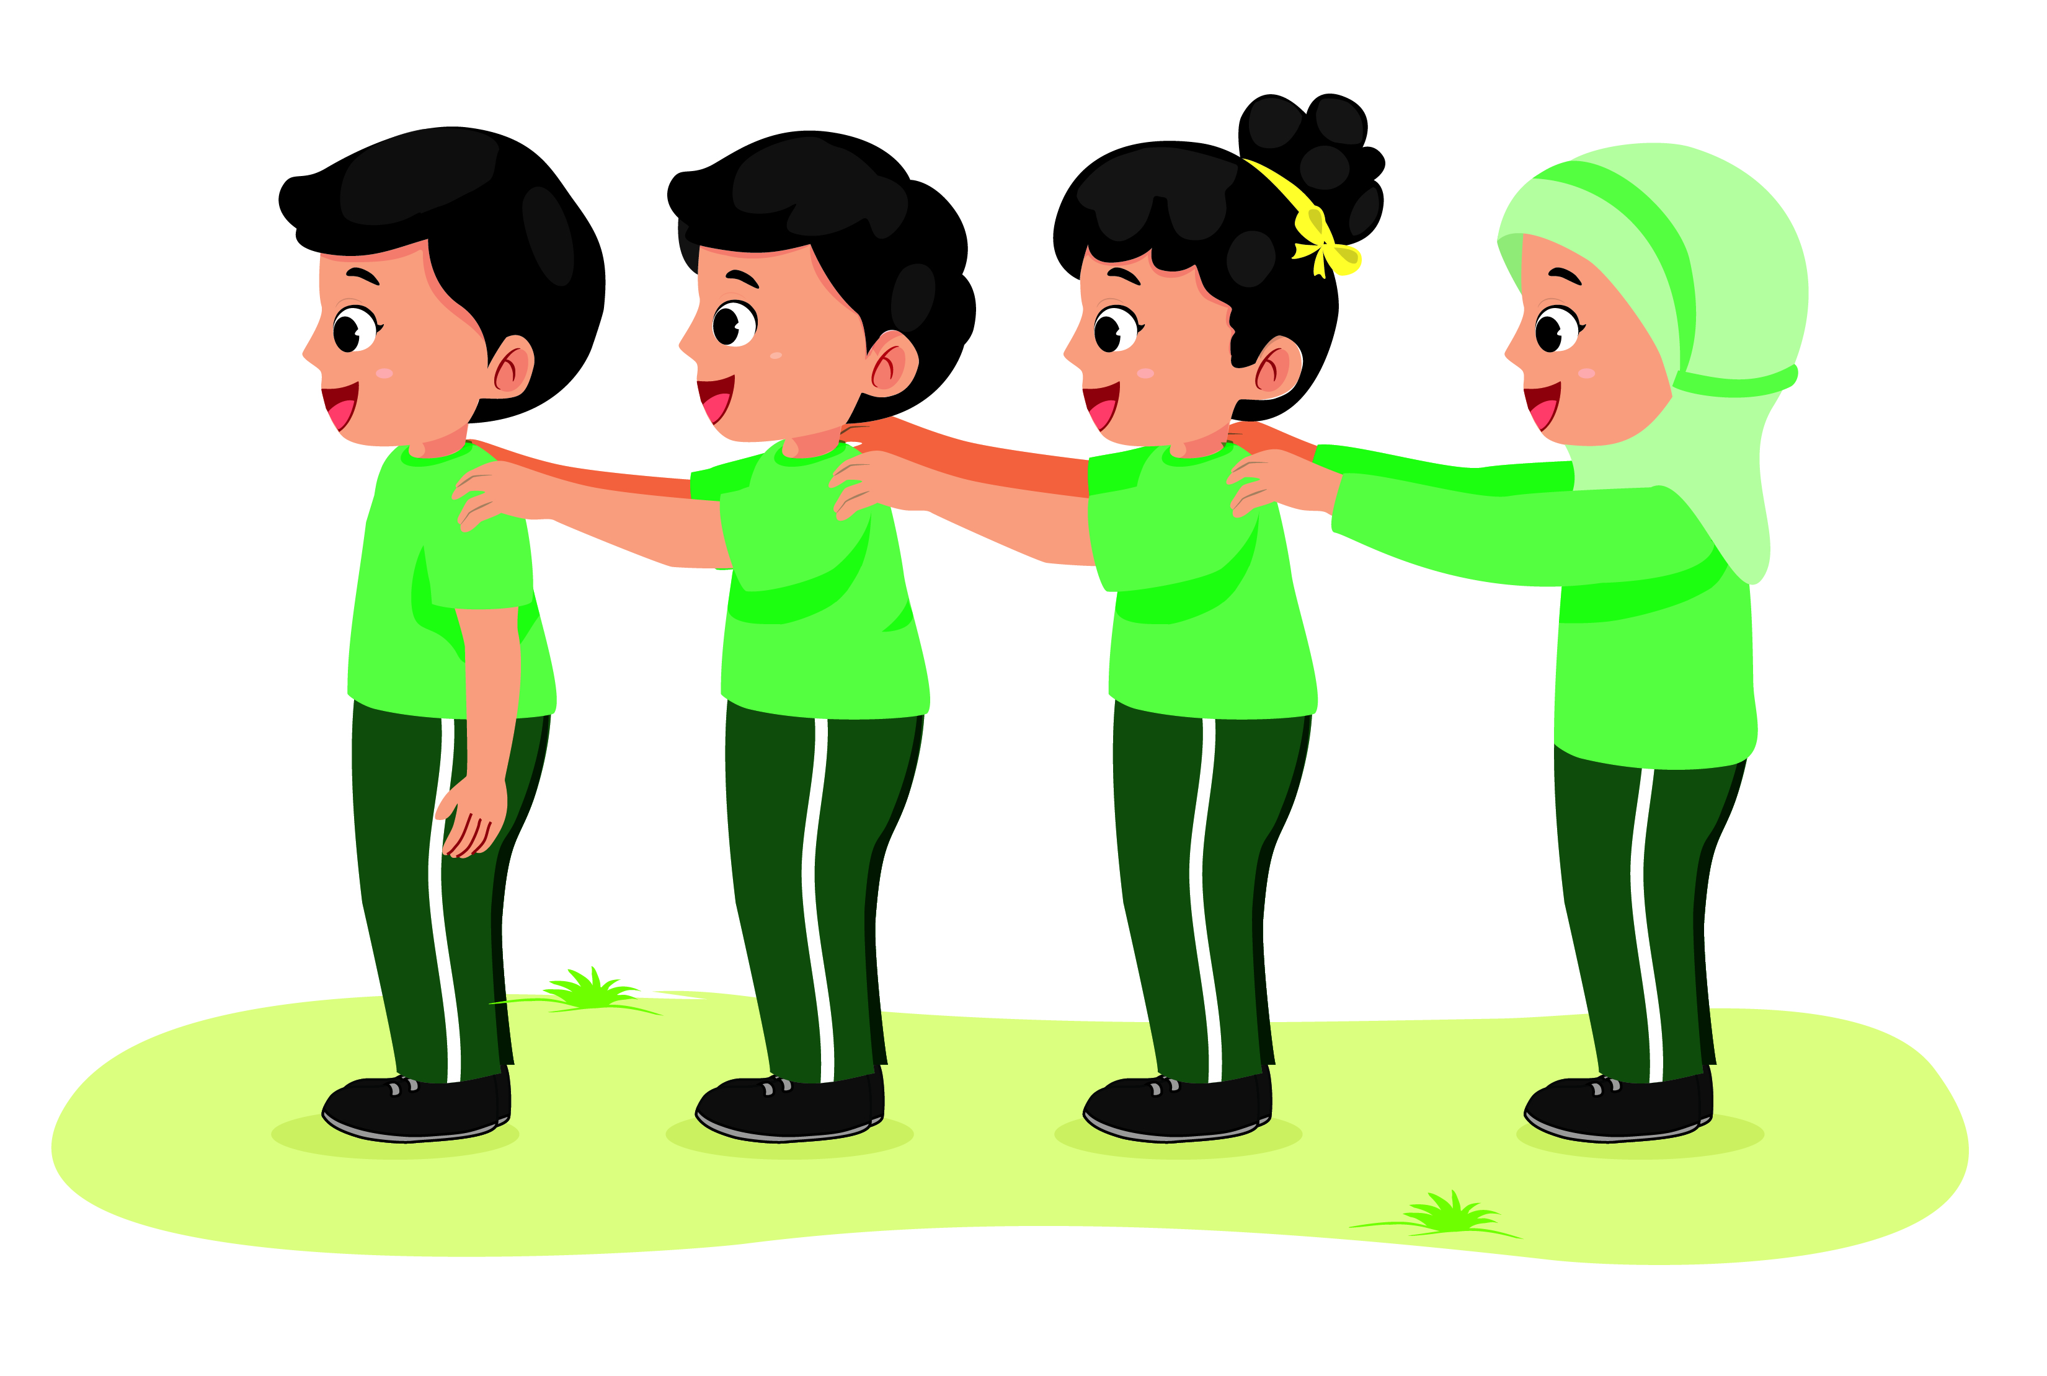
D. Mengurutkan Bilangan
Siswa berbaris di lapangan.
Dewi baris di urutan ketiga dari depan.
Dewi juga baris di urutan kedua dari belakang.

Slide 12
Urutan bilangan dari yang terkecil (menghitung maju):
1
2
3
4
5
6
7
8
9
10
Urutan bilangan dari yang terbesar (menghitung mundur):
10
9
8
7
6
5
4
3
2
1

Slide 13
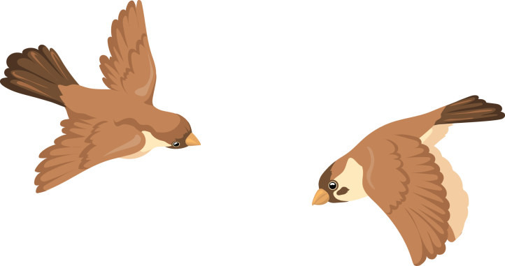
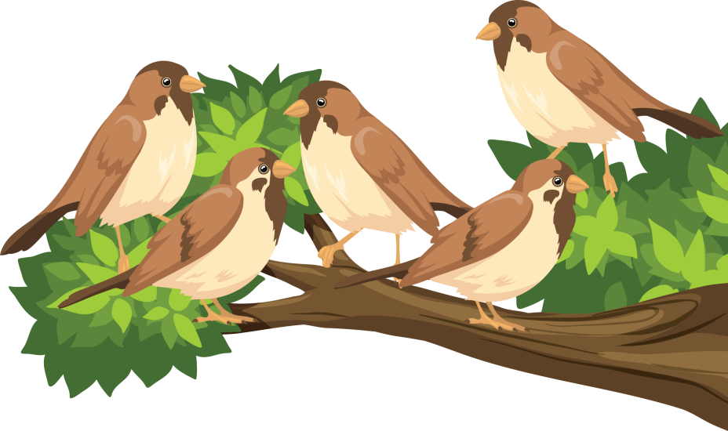
BAB
2
Penjumlahan dan Pengurangan sampai 10
A. Penjumlahan sampai 10
Ada 5 burung di pohon.
Datang lagi 2 burung.
Jumlah burung menjadi 7 ekor.
Jumlah burung bertambah.

Slide 14
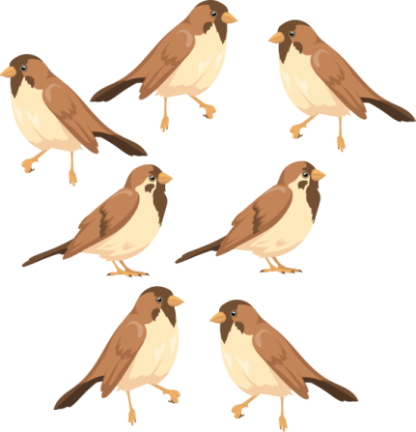
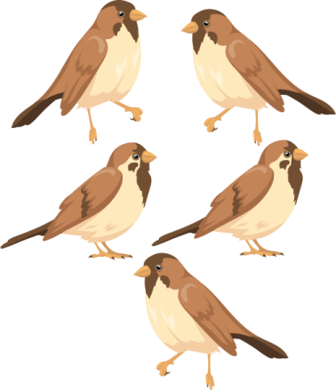
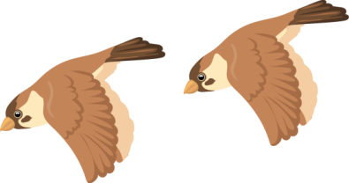
Sama
dengan
ditambah

Slide 15
5
7
Ditulis,
5 + 2 = 7
2

Slide 16
B. Pengurangan sampai 10
Ada 5 balon.
Banyak balon menjadi berkurang.
Sebanyak 2 balon pecah.

Slide 17
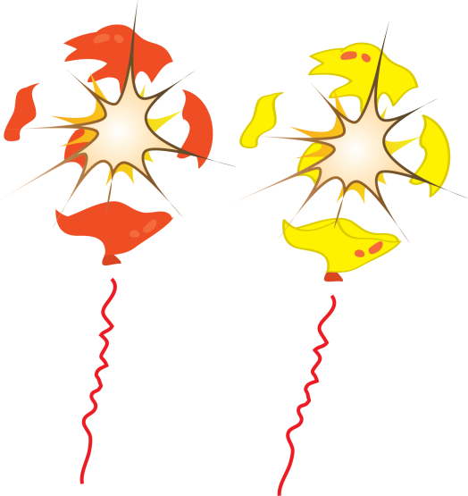
Banyak balon menjadi berkurang.
Sisa balon dihitung dengan
pengurangan.
5 - 2 = 3

Slide 18
Pengurangan merupakan kebalikan dari penjumlahan.
Perhatikan contoh berikut.
7 – 3 = 4
4 + 3 = 7
7 – 4 = 3

